Slide 1
גבולות מדינת
ישראל
(גורמים ותהליכים)
כתיבה ועריכה: נדב שמגר

Slide 2
גיאוגרפיה של ארץ ישראל חלק שלישי: גבולות מדינת ישראל
הקדמה: סוגי גבולות
מקור התמונה: מאגר Unsplash

Slide 3
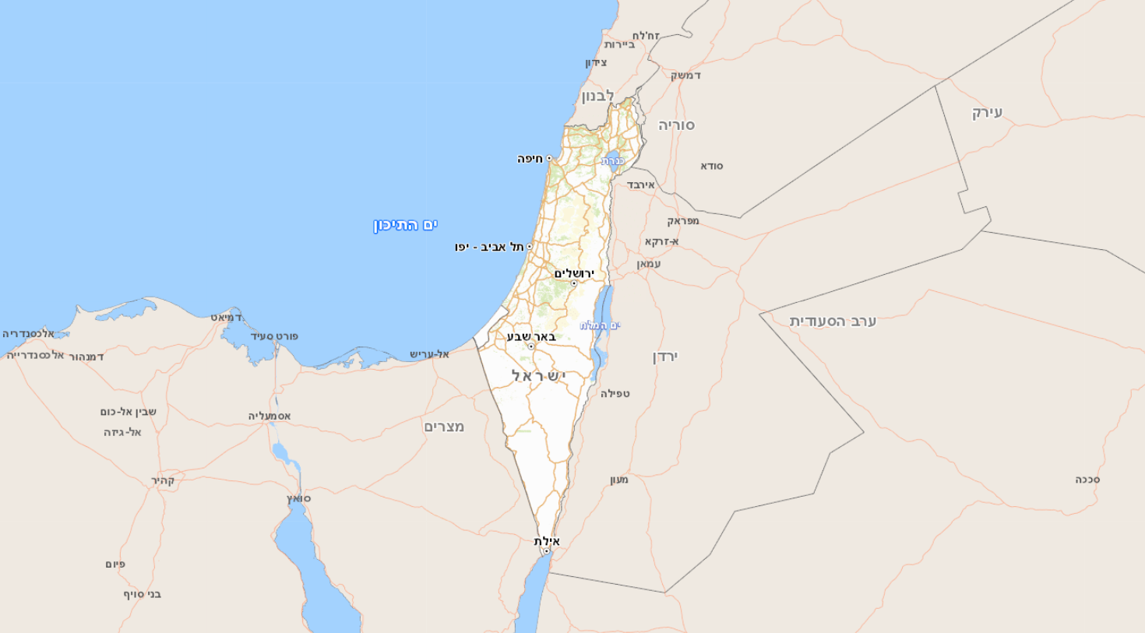
מונחי יסוד: גבולות
גבול מדיני
צילום מסך: Gov Map

Slide 4
מונחי יסוד: גבולות
גבול פתוח / סגור
צילום: נדב שמגר

Slide 5
מונחי יסוד: גבולות
גבול טבעי / מלאכותי
צילום: נדב שמגר | נהר הירדן אתר קאסר אל-יהוד

Slide 6
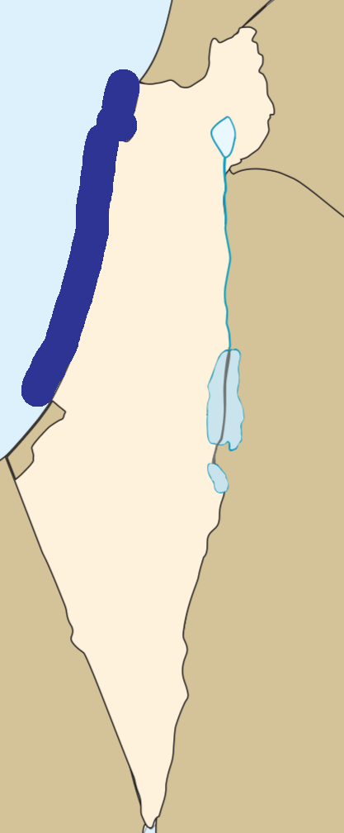
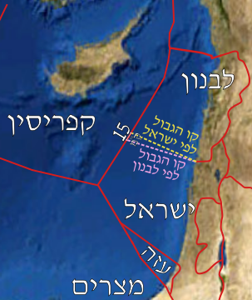
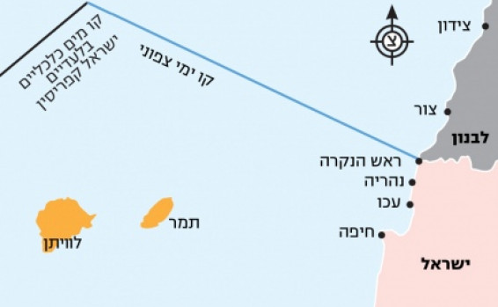
מונחי יסוד: גבולות
גבול ימי | מים טריטוריאליים
מקור המפות: וקיפדיה

Slide 7
מונחי יסוד: גבולות
גבול מוסכם / אינו מוסכם
צילום: נדב שמגר | לאורך הגבול הצפוני עם לבנון

Slide 8
מונחי יסוד: גבולות
גבול זמני
צילום: נדב שמגר | ביציאה המערבית ממושב בצפון לכיוון ירדן

Slide 9
מונחי יסוד: גבולות
גבול שביתת נשק
צילום: נדב שמגר | אתר עמק הבכא המשקיף על סוריה

Slide 10
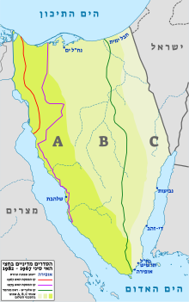
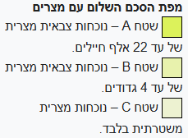
מונחי יסוד: גבולות
שטח / אזור מפורז
שטח שבו אסורה נוכחות צבאית או פעילות צבאית, במטרה להפחית מתיחות ולמנוע עימותים בין צדדים עוינים. דוגמה לכך היא האזור המפורז בין גבול ישראל ומצרים לאור הסכם השלום.
מקור המפה: וקיפדיה

Slide 11
מונחי יסוד: גבולות
אזור חיץ
צילום: נדב שמגר | חיילי או"ם משקפים מהר בנטל

Slide 12
גיאוגרפיה של ארץ ישראל חלק שלישי: גבולות מדינת ישראל
מקור התמונה: מאגר Unsplash

Slide 13
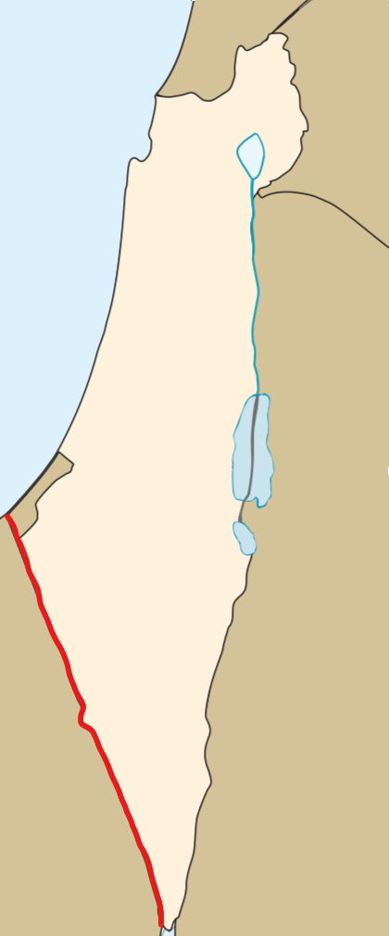
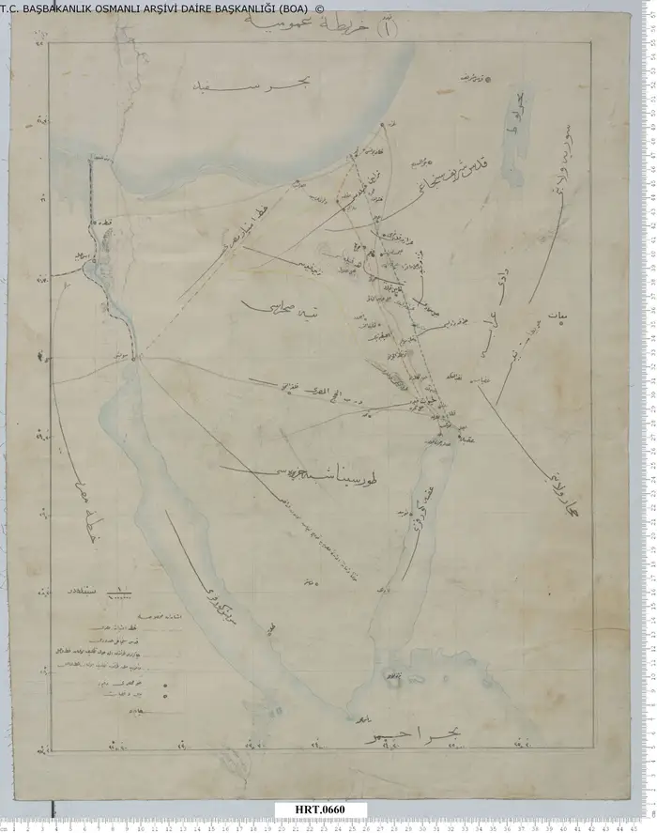
היסטוריית גבולות
מדינת ישראל
1906 קו "טאבה - רפיח"
גבול שנקבע בין מצרים בשליטת הבריטים לבין ישראל בשליטת האימפריה העותמאנית
מפה: ארכיון המדינה
צילום: נדב שמגר

Slide 14
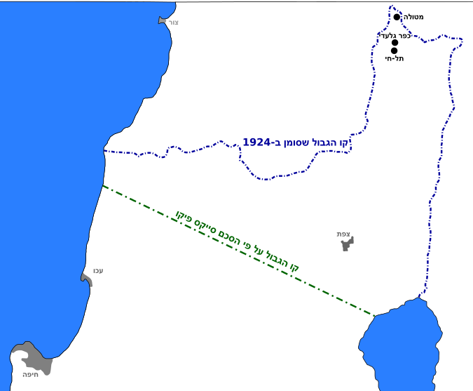
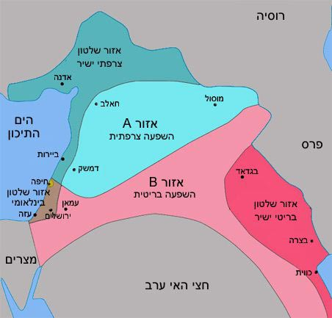
היסטוריית גבולות
מדינת ישראל
1916 הסכם "סייקס פיקו"
הסכם סודי בין צרפת - בריטניה והאימפריה הרוסית
מקור המפות: ויקיפדיה

Slide 15
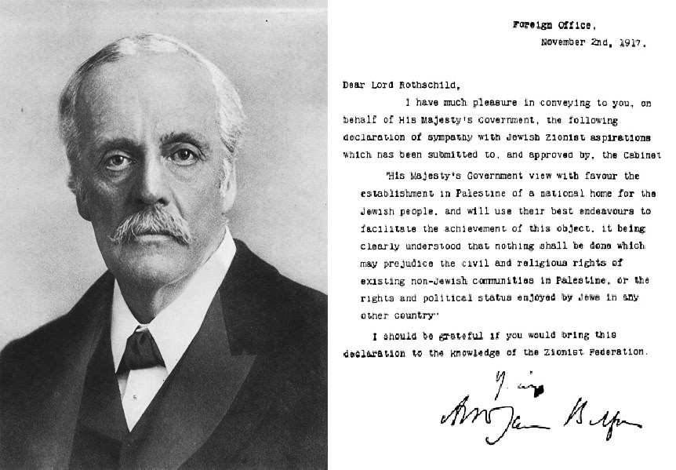
היסטוריית גבולות
מדינת ישראל
1917 הצהרת בלפור
הכרזה בדבר הכרה בהקמת "בית לאומי" ליהודים בארץ ישראל

Slide 16
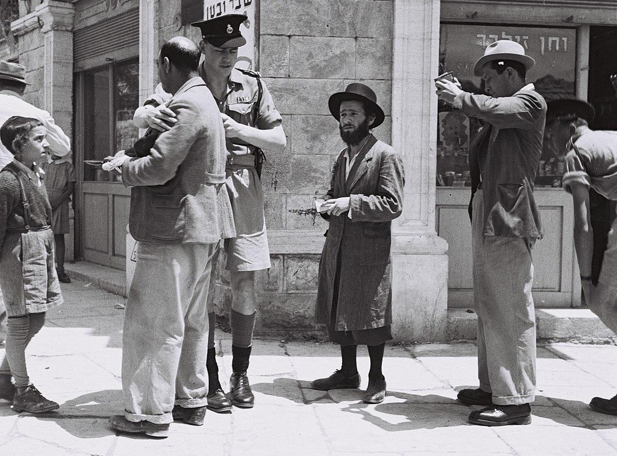
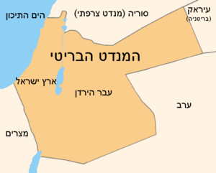
היסטוריית גבולות
מדינת ישראל
גבולות המנדט הבריטי על פלשתינה (א"י) ועל עבר הירדן, בשנת 1920 (ויקיפדיה)
1922 המנדט הבריטי

Slide 17
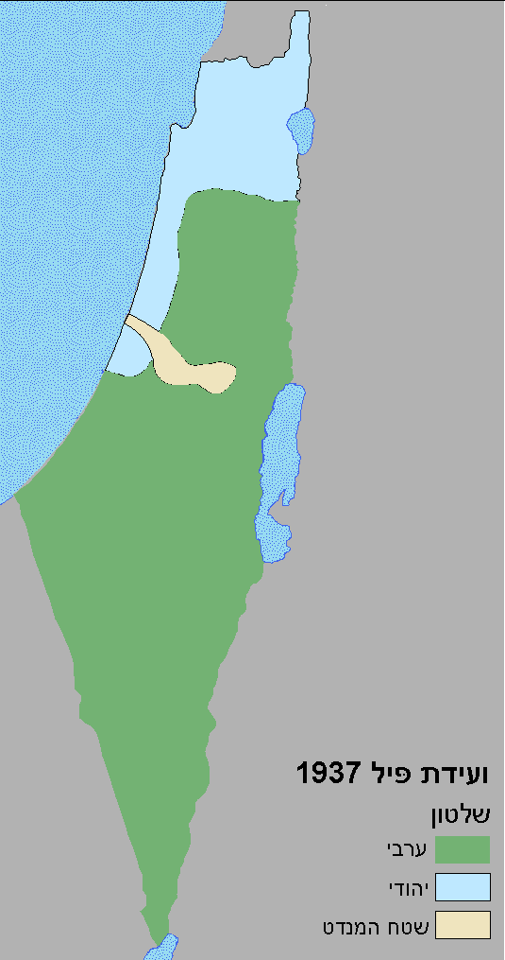
היסטוריית גבולות
מדינת ישראל
לא יצא לפועל
1936 ועידת פיל
ועדת חקירה מטעם ממשלת בריטניה
לחקירת סיבות המרד הערבי ופתרון

Slide 18
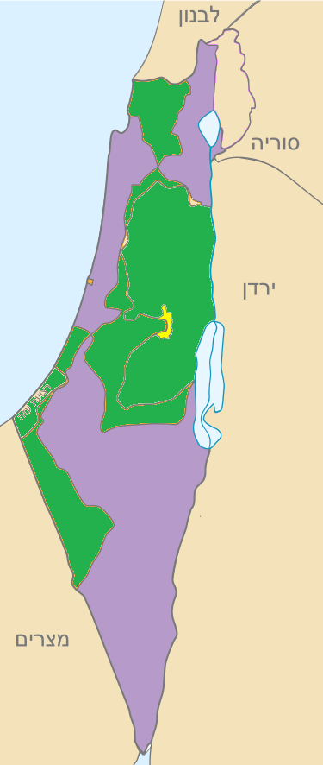
היסטוריית גבולות
מדינת ישראל
בירוק: אזור שיועד לערבים בסגול: אזור שיועד ליהודים
בצהוב: אזור בשליטת האו"ם
1947 תוכנית החלוקה
לא יצא לפועל
הצעה לחלוקת השטח בין היהודים לערבים

Slide 19
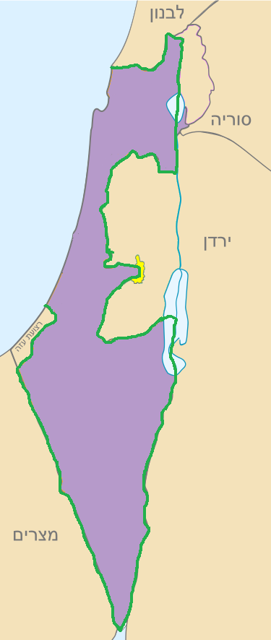
היסטוריית גבולות
מדינת ישראל
1949 מלחמת העצמאות
נקבע "הקו הירוק"
תמונה: ארכיון המדינה

Slide 20
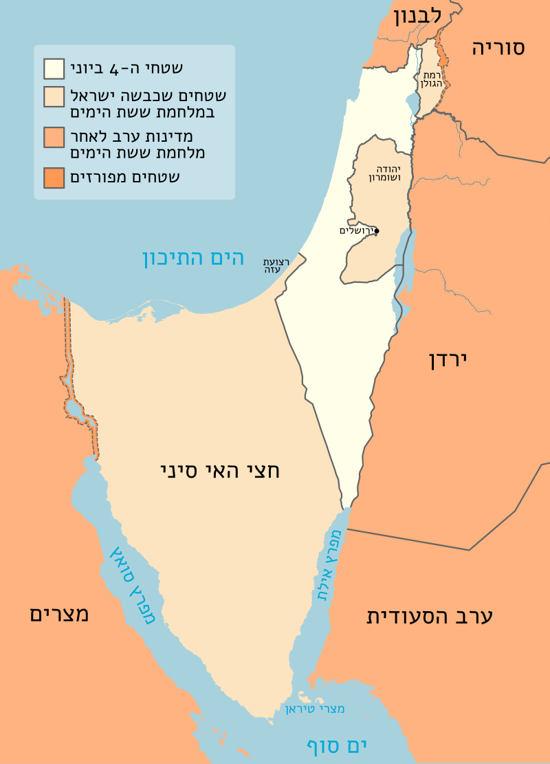
היסטוריית גבולות
מדינת ישראל
1967 מלחמת ששת הימים
מפה: ויקיפדיה
נוספו שטחים וגם "הקו הסגול" *רמה"ג סופחה רישמית רק בשנת 1981
צילום: נדב שמגר

Slide 21
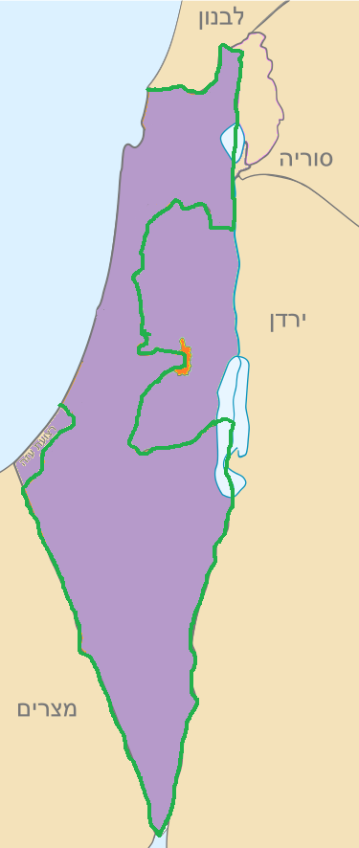
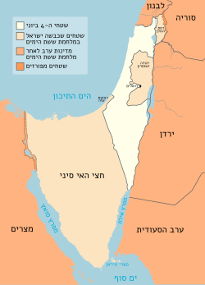
היסטוריית גבולות
מדינת ישראל
1978 הסכם שלום: מצרים
חזרה לגבולות 1949 ישראל מחזירה את סיני אבל נשארת עם רצועת עזה
מפה: ויקיפדיה
תמונה: ארכיון המדינה

Slide 22
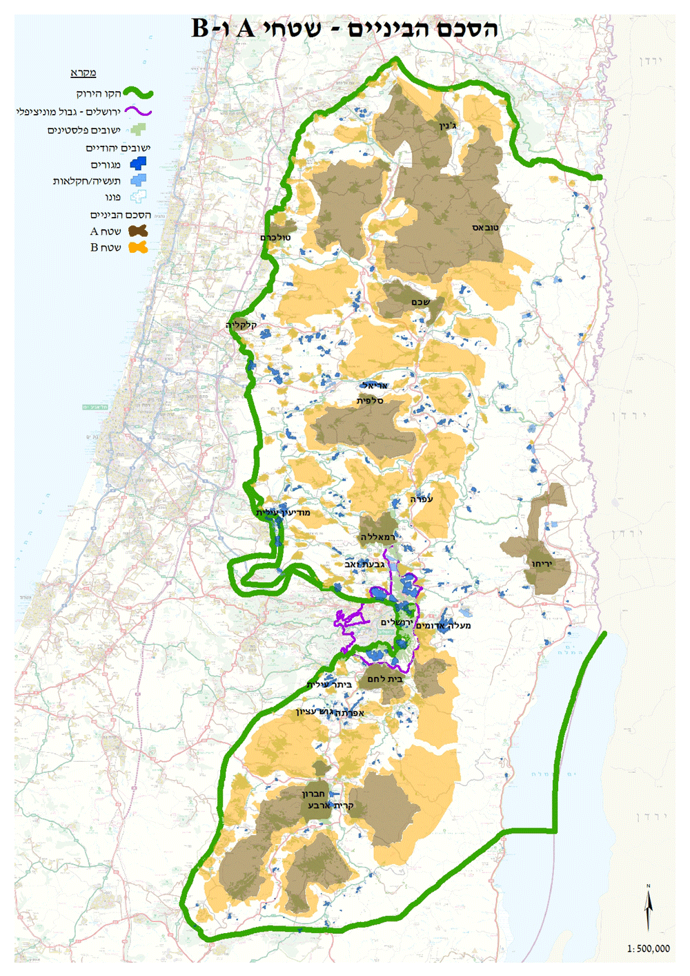
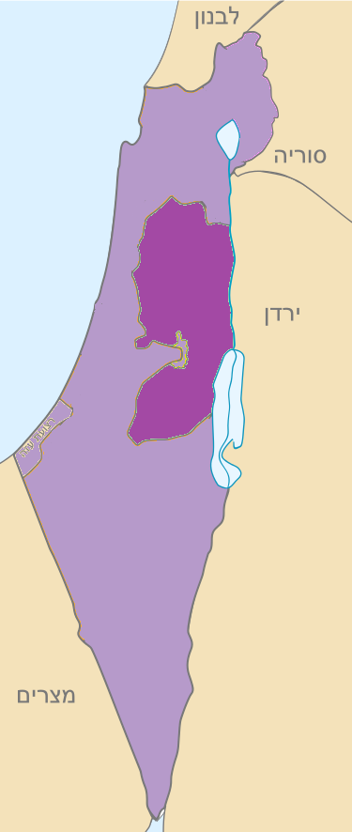
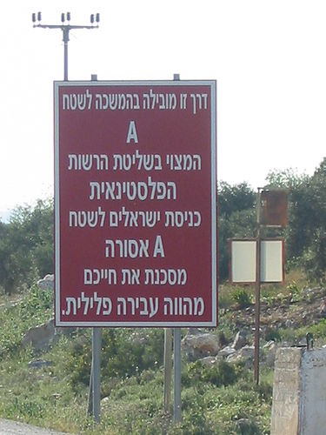
היסטוריית גבולות
מדינת ישראל
צילום מסך מגוגל סטרייט ויו
שנות ה-90 הסכמי אוסלו
הקמת שטחי הרשות הפלסטינית
שטחי ,A, B, C

Slide 23
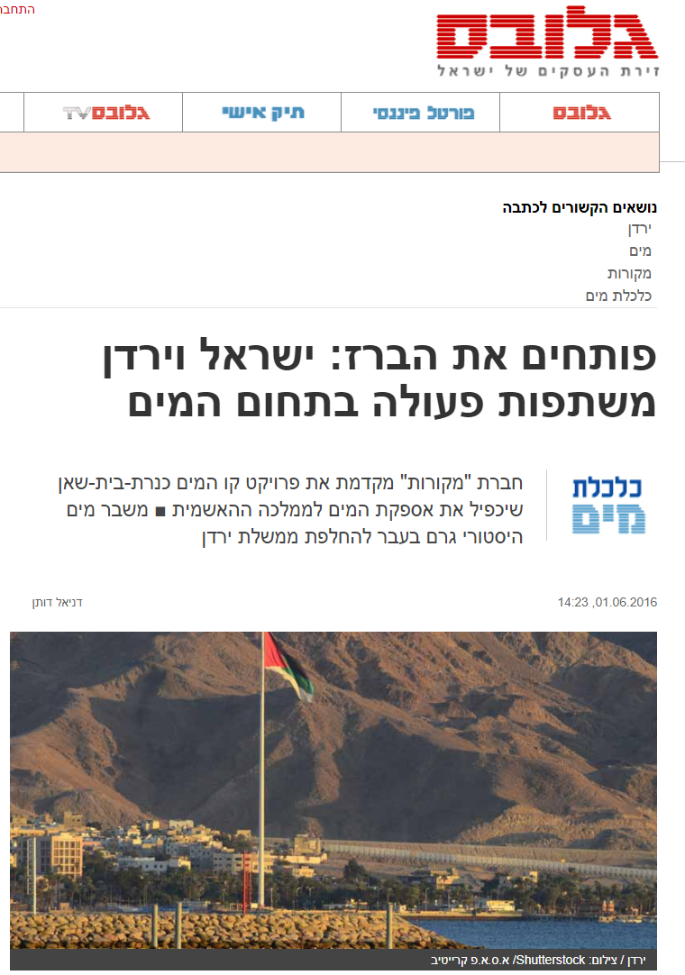
היסטוריית גבולות
מדינת ישראל
1994 הסכם שלום: ירדן
הוחלפו שטחים בין המדינות
יש הסכמי שיתופי פעולה
תמונה: ארכיון המדינה

Slide 24
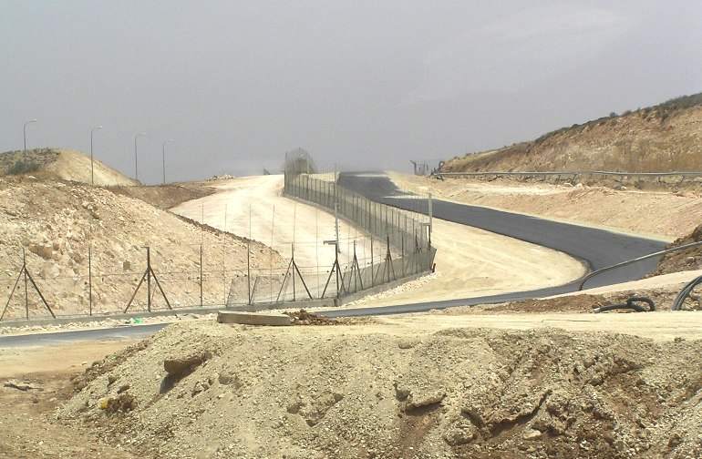
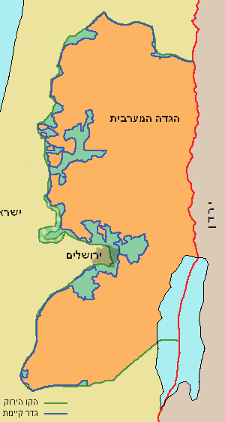
היסטוריית גבולות
מדינת ישראל
2002 הקמת גדר ההפרדה
אין שינויים בגבולות ישראל
הגדר הוקמה ברובה על תוואי הקו הירוק
מקור המפות: ויקיפדיה

Slide 25
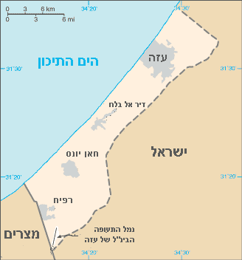
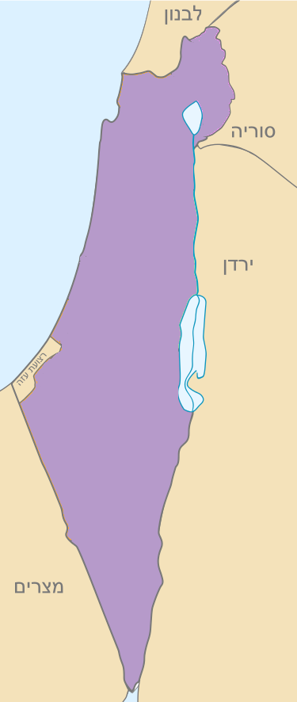
היסטוריית גבולות
מדינת ישראל
2005 תוכנית ההתנתקות
ישראל יוצאת באופן חד צדדי מרצועת עזה

Slide 26
היסטוריית גבולות
מדינת ישראל
גבולות ישראל כיום
משנת 2005 ועד היום (2024)

Slide 27
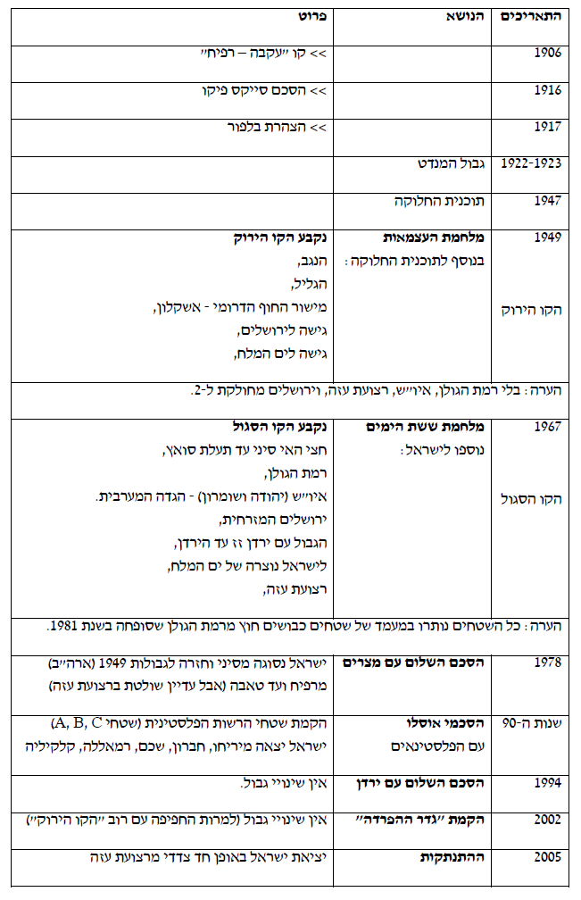
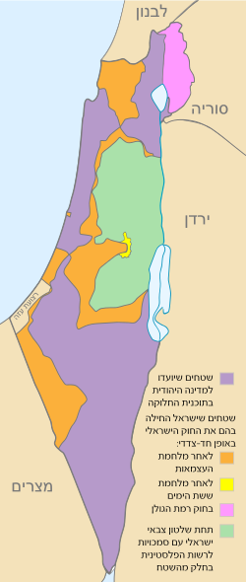
היסטוריית גבולות
מדינת ישראל
סיכום:
מקור המפה: ויקיפדיה
מקור התמונה: מאגר Unsplash

Slide 28
גבולות מדינת ישראל
(גורמים ותהליכים)
כתיבה ועריכה: נדב שמגר

